Slide 1
Hoe goed ken jij de zware overtredingen in het verkeer?

Slide 2
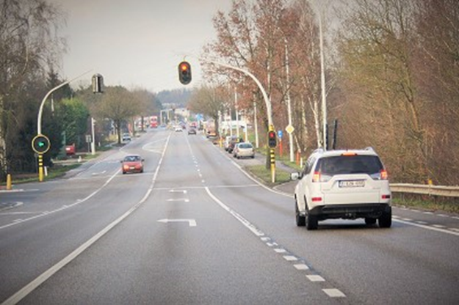
De witte auto remt voor het rode licht. Jij wilt links afslaan. Wat moet je doen?
Stoppen voor de stopstreep.
Doorrijden. De groene pijl verplicht je om het kruispunt zo snel mogelijk vrij te maken.
Stoppen, tenzij je de stopstreep al zo dicht genaderd bent dat je niet meer op een veilige manier kan stoppen.

Slide 3
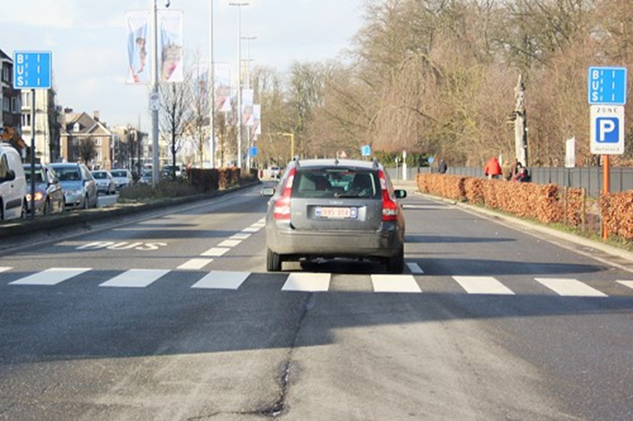
2. Je rijdt in de bebouwde kom. Mag je de auto links inhalen?
Ja.
Nee.

Slide 4
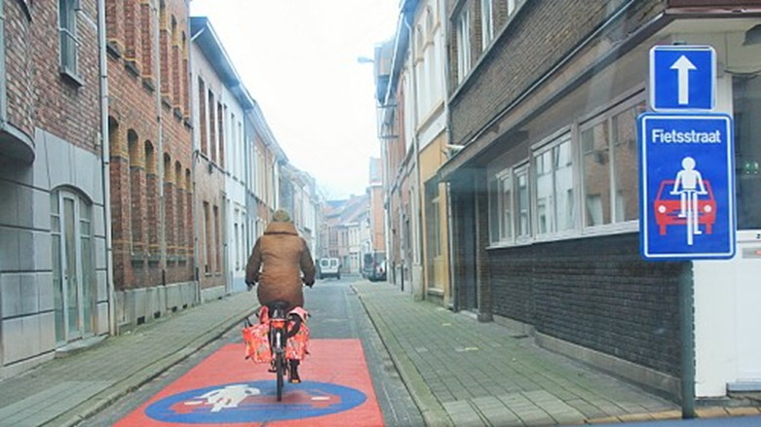
3. De fietser rijdt in het midden van de rijbaan. Mag je hem met de wagen inhalen?
Ja. De fietser moet rechts rijden.
Nee.
Langs links niet, langs rechts wel, op voorwaarde dat er voldoende plaats is.

Slide 5
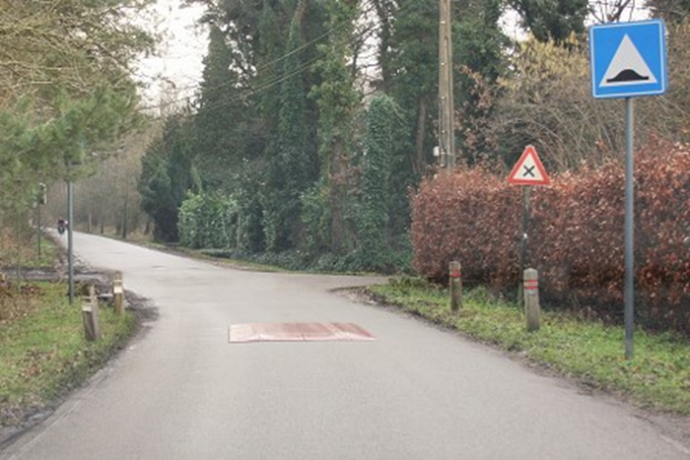
4. Je rijdt buiten de bebouwde kom. Wat is de maximumsnelheid op de verhoogde inrichting?
30 km/u.
70 km/u.
90 km/u.

Slide 6
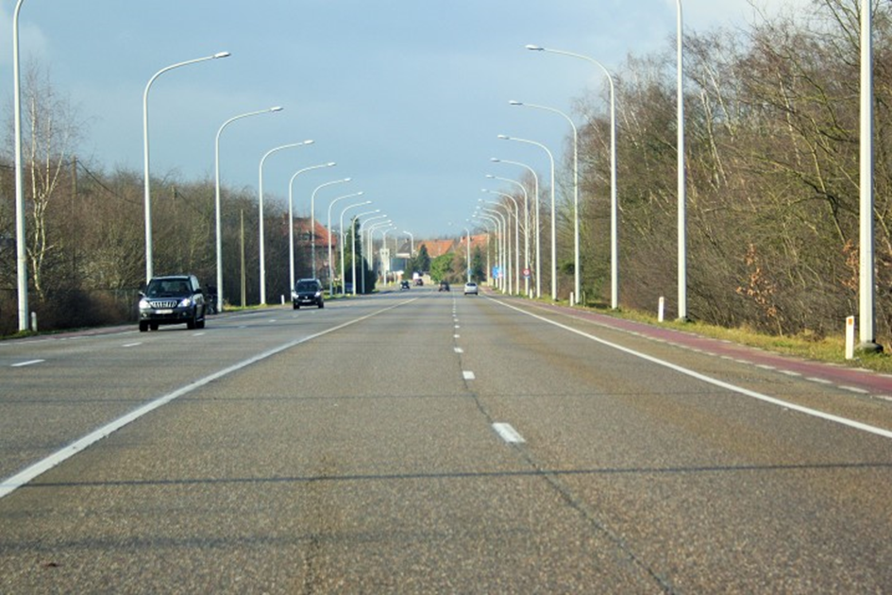
5. Je rijdt in Vlaanderen buiten de bebouwde kom. Hoe snel mag je op deze weg maximaal rijden?
70 km/u.
90 km/u.
120 km/u.

